Slide 1
Το νερό, νεράκι!
1^{ο} Νηπιαγωγείο Ωραιοκάστρου
Αραβανή Β.

Slide 2
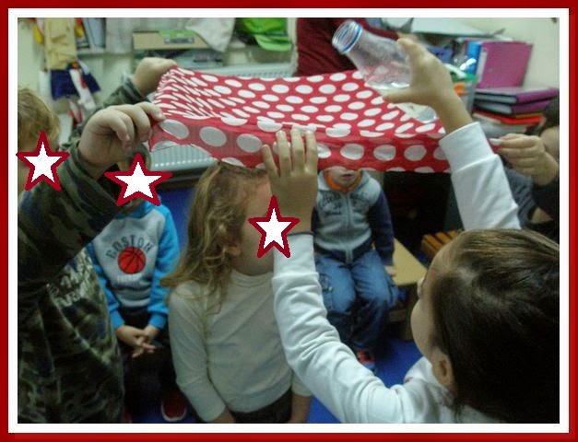
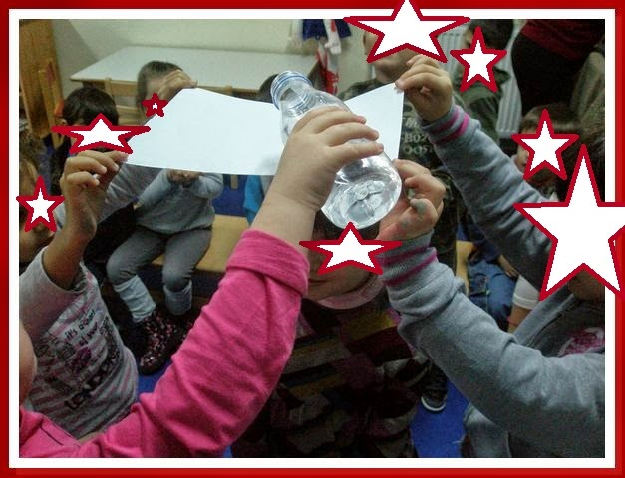
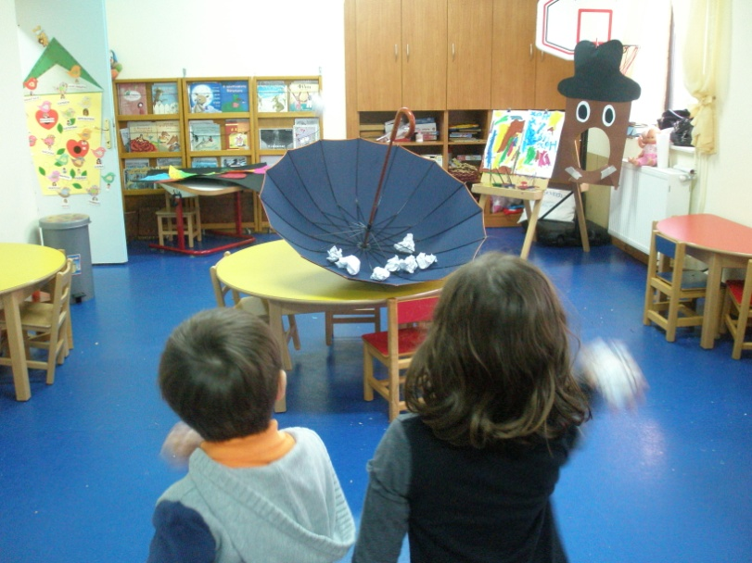
Οι πρώτες μας δοκιμές!

Slide 3
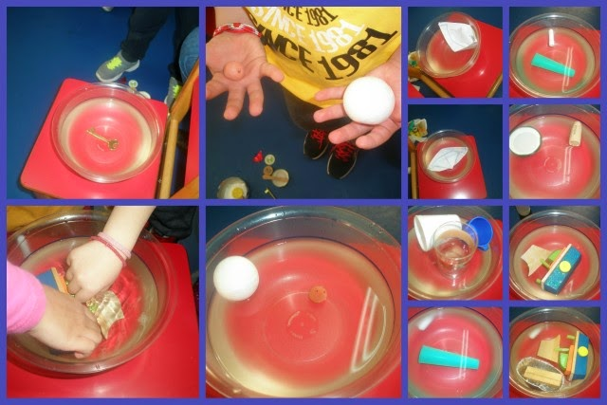
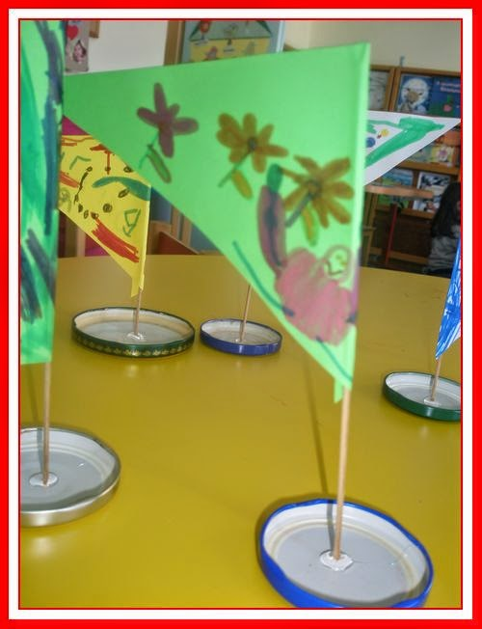
Επιπλέει, βουλιάζει!

Slide 4
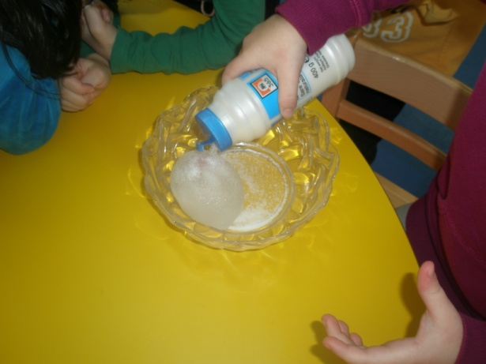
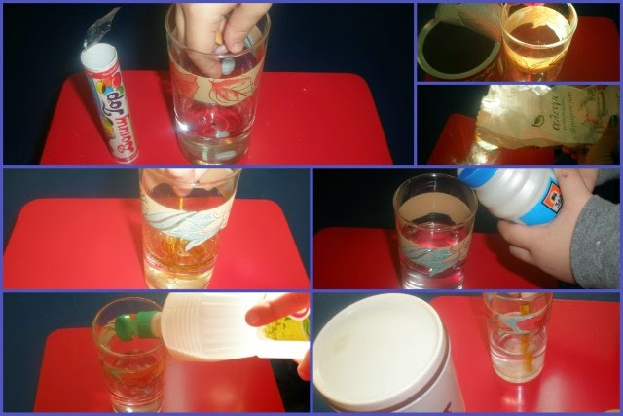
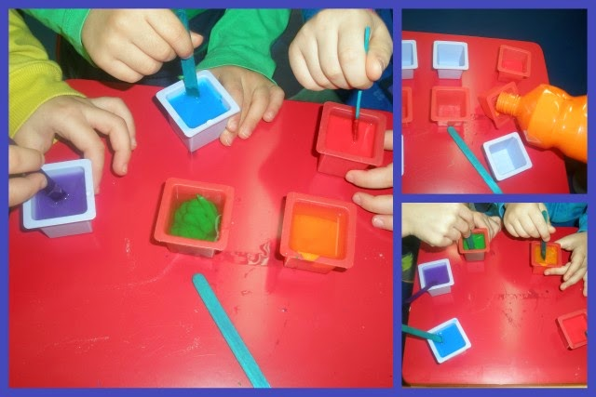
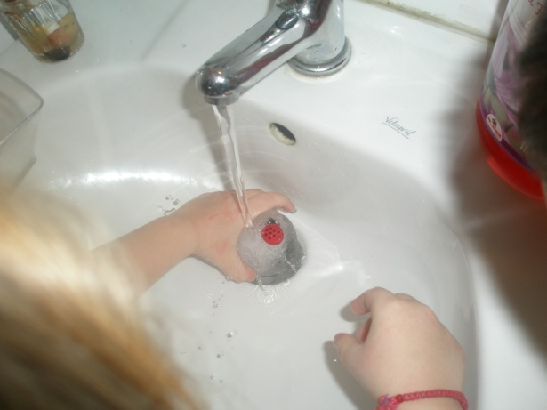
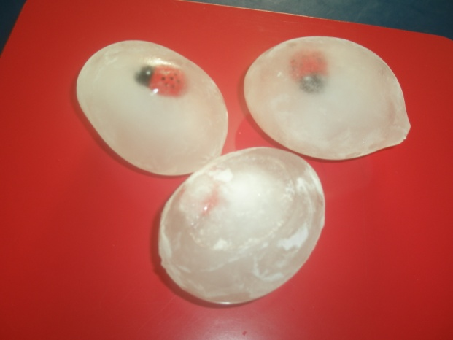
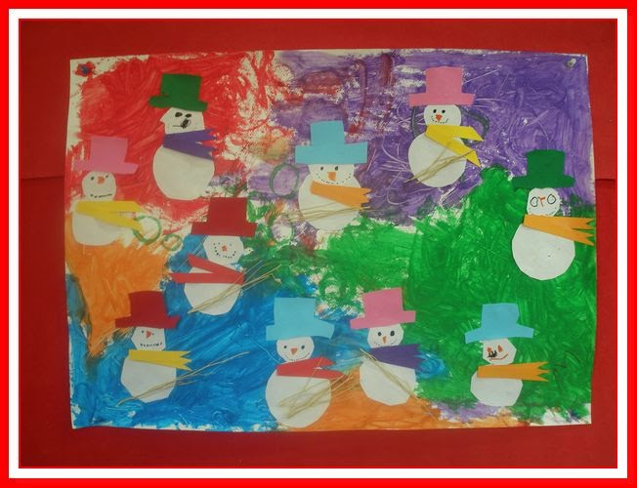
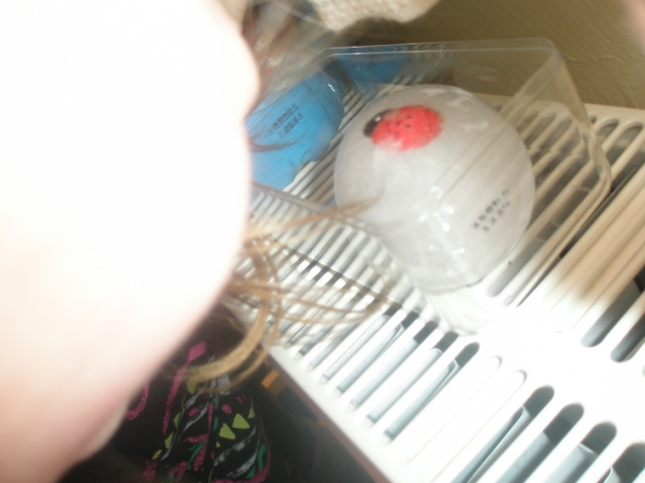
Πάγος

Slide 5
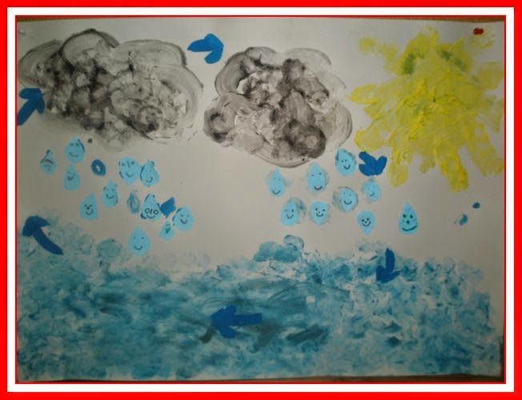
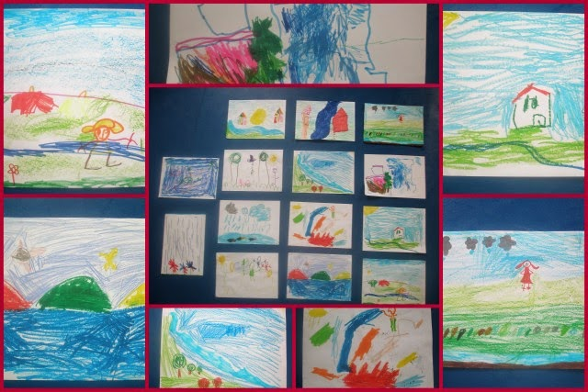
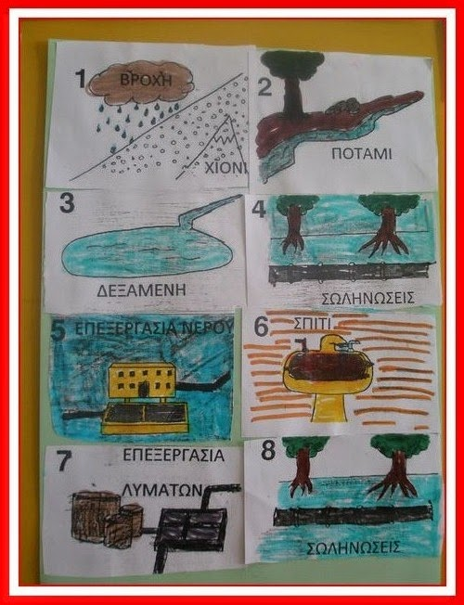
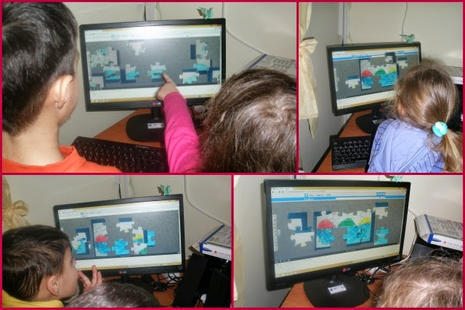
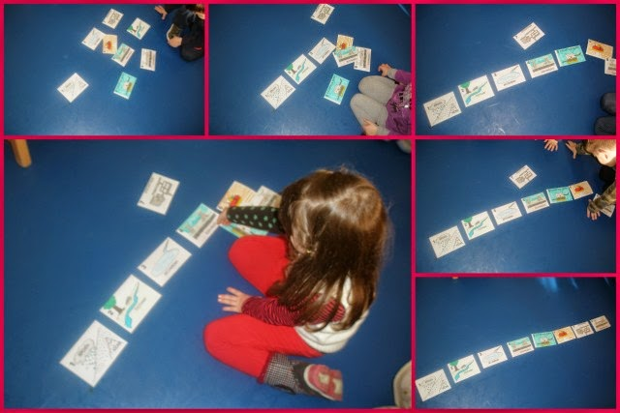
Ο κύκλος του νερού

Slide 6
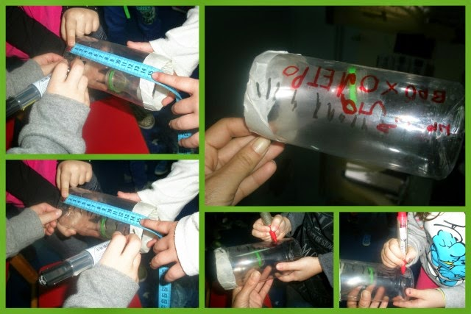
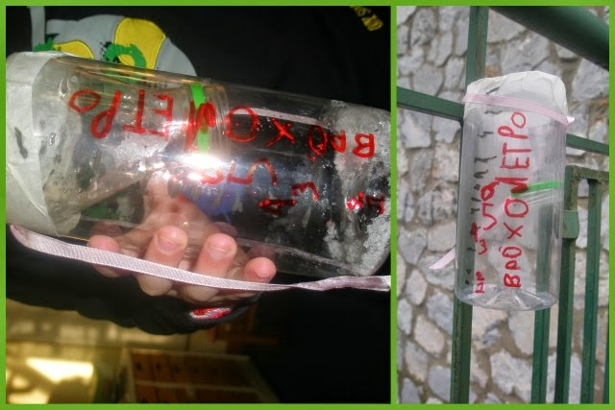
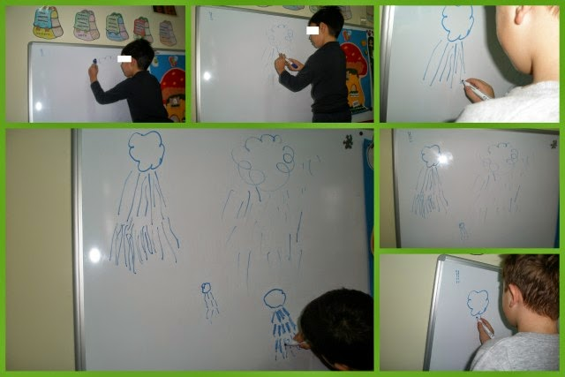
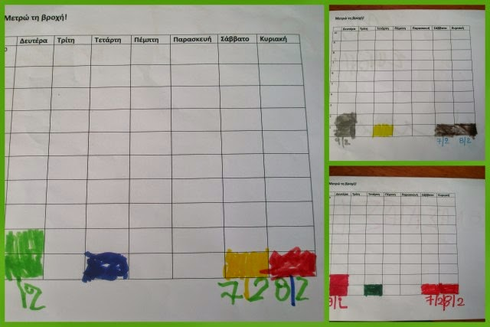
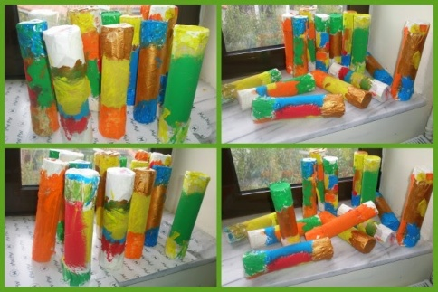
Πώς να μετρησω τη βροχή;

Slide 7
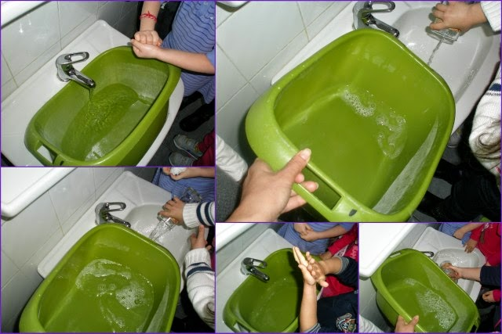
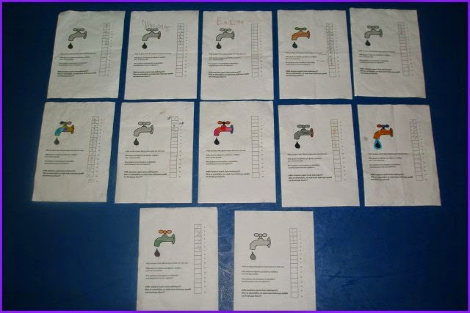
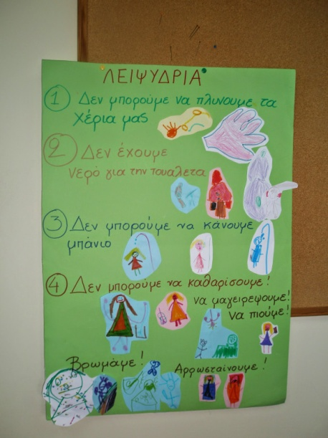
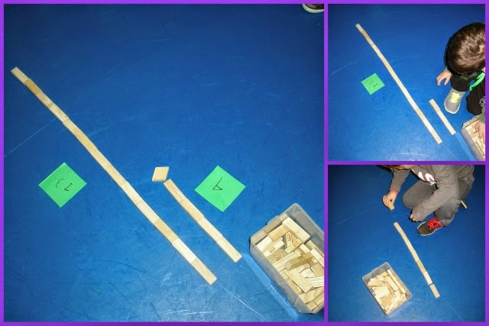
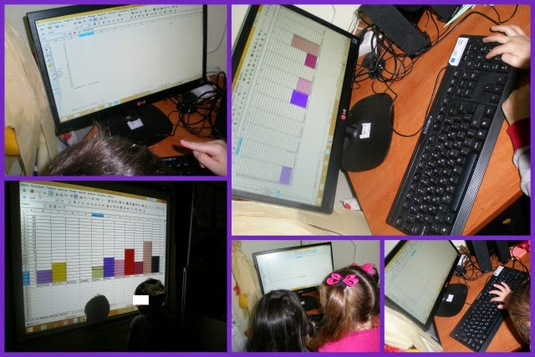
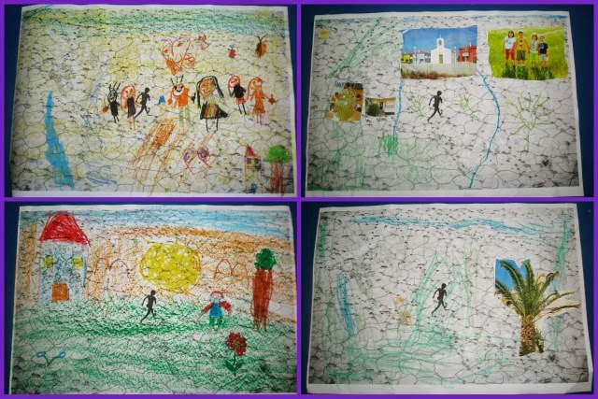
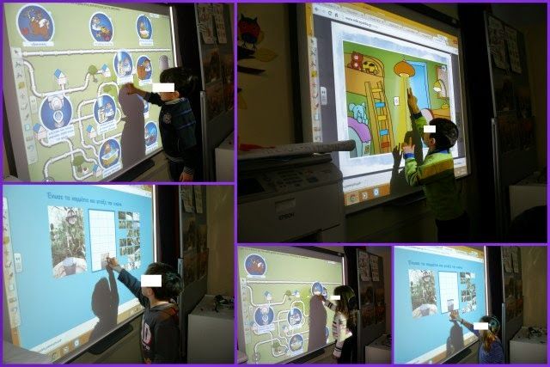
Λειψυδρία

Slide 8
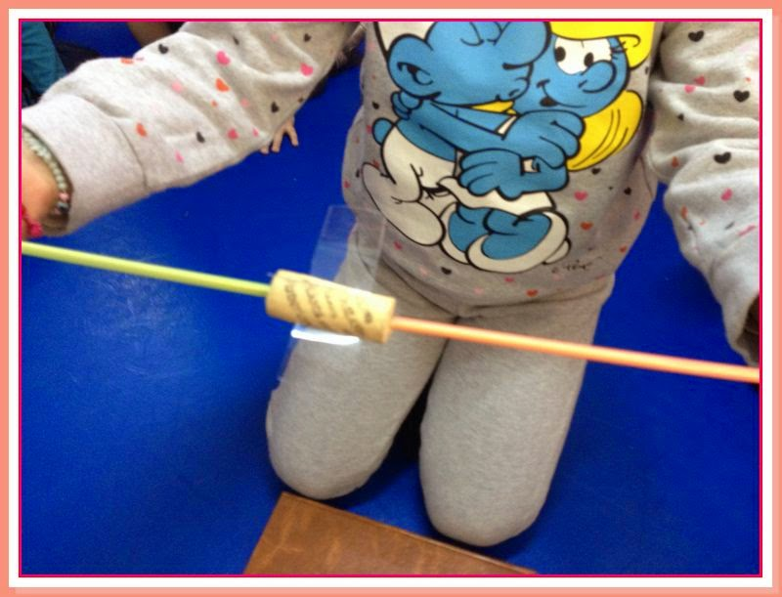
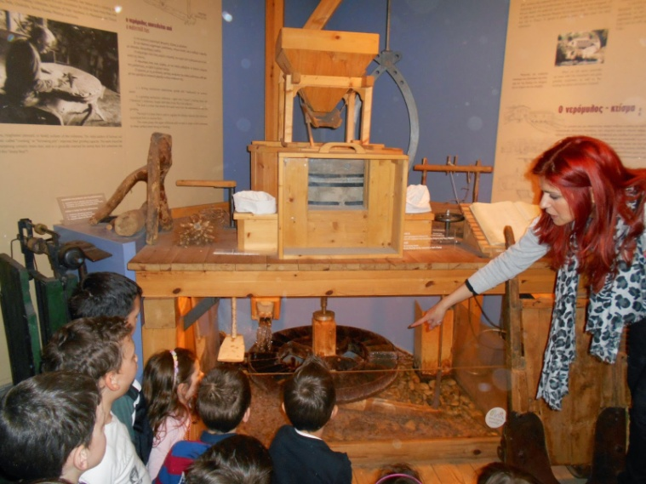
Η δύναμη του νερού

Slide 9
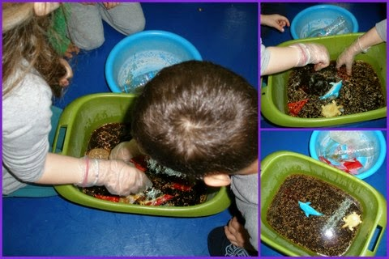
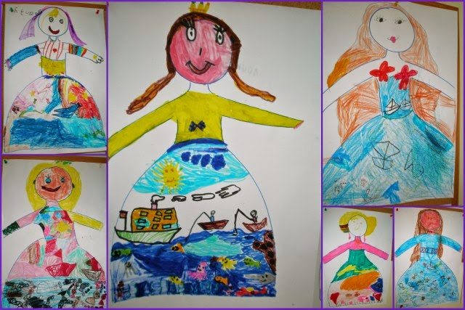
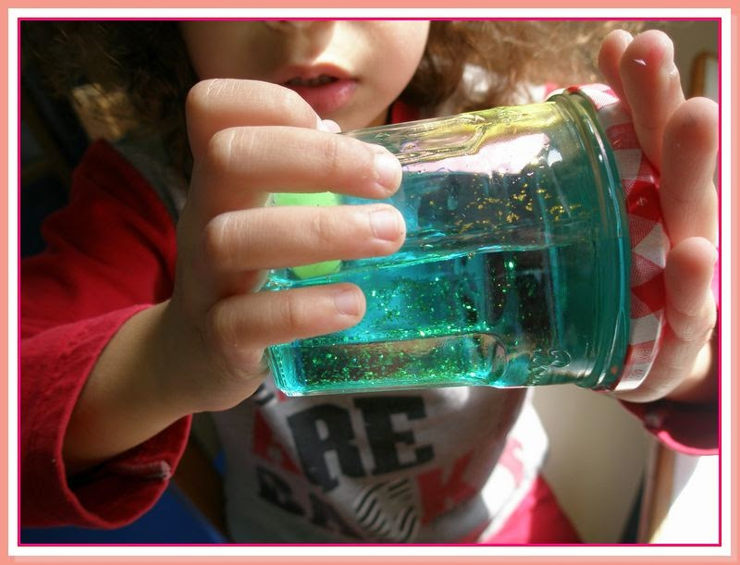
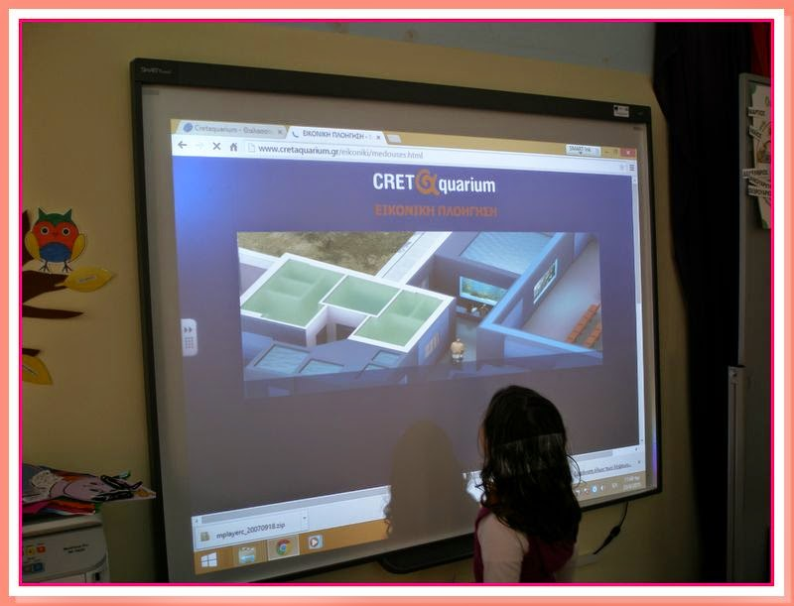
Μόλυνση του νερού

Slide 10
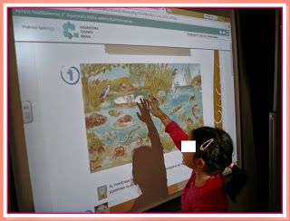
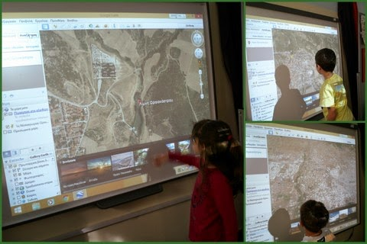
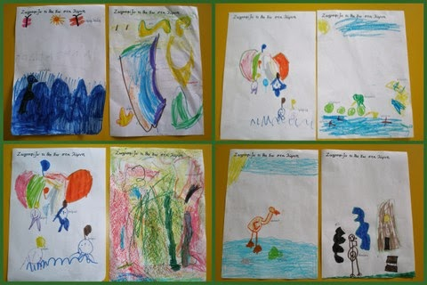
Προετοιμασία επίσκεψης στη λίμνη

Slide 11
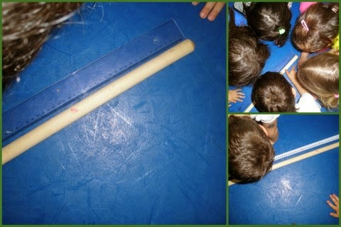
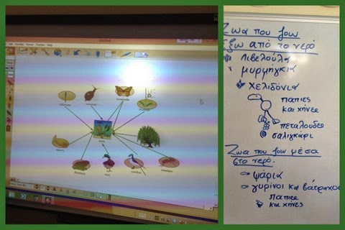
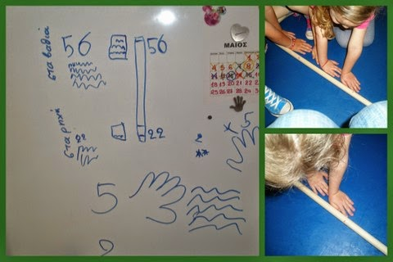
Η επίσκεψη

Slide 12
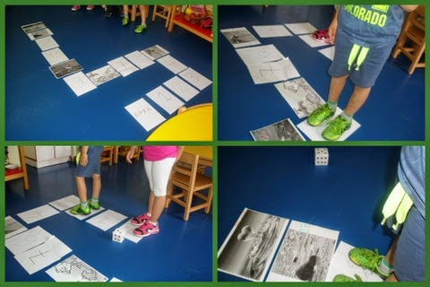
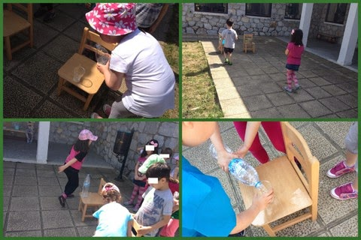
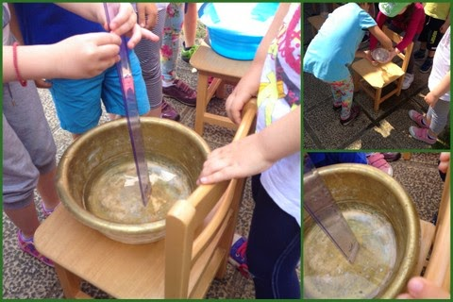
Αξιολόγηση
https://www.thinglink.com/scene/656494195246104576

Slide 13
Βιβλιογραφία ΔΕΠΠΣ για το Νηπιαγωγείο Ο χιονάνθρωπος που δεν ήθελε να λιώσει - Μ.Κοντολέων Πέφτει-πέφτει η σταγόνα - Σαμ Γκόλντουιν Το ταξίδι του νερού - Θανάσης και Μαριόρα Εξαρχοπούλου Η Λειψυδρία στη Νεροχώρα - ΚΠΕ Ελευθερίου-Κορδελιού Α μπε μπα μπλομ, που τρέχει το νερό - ΚΠΕ Ανωγείων Λογισμικά που χρησιμοποιήθηκαν Google Earth Power point Excell Movie maker Kidspiration Διαδικτυακές πλατφόρμες Jigsaw planet Thing link On line παιχνίδια http://archive.fossweb.com/modulesK2/SolidsandLiquids/activities/changeit.html - παιχνίδι σχετικό με την τήξη και την πήξη. https://www.eydap.gr/SocialResponsibility/Enviroment/stagonoulis/games/ http://www.watersave.gr/index.php/kidsection/games http://www.mikrapaidia.gr/ccs6/ - παιχνίδια σχετικά με την εξοικονόμηση του νερού.

Slide 14
Ευχαριστώ για την προσοχή σας!

